Slide 1

Авторская логико-математическая игра
«Архитекторы Фиолетового леса», как средство реализации геометрической линии математического образования дошкольников».
Воспитатели: Блинова. И.В.,
Дворянинова. Н. А.

Slide 2
Задачи:
развивать способность распознавать фигуры независимо от их пространственного положения, располагать на плоскости, классифицировать, группировать по цвету, форме, размеру;
моделировать из геометрических фигур;
воссоздавать сложные по форме предметы из отдельных частей по образцу.

Slide 3
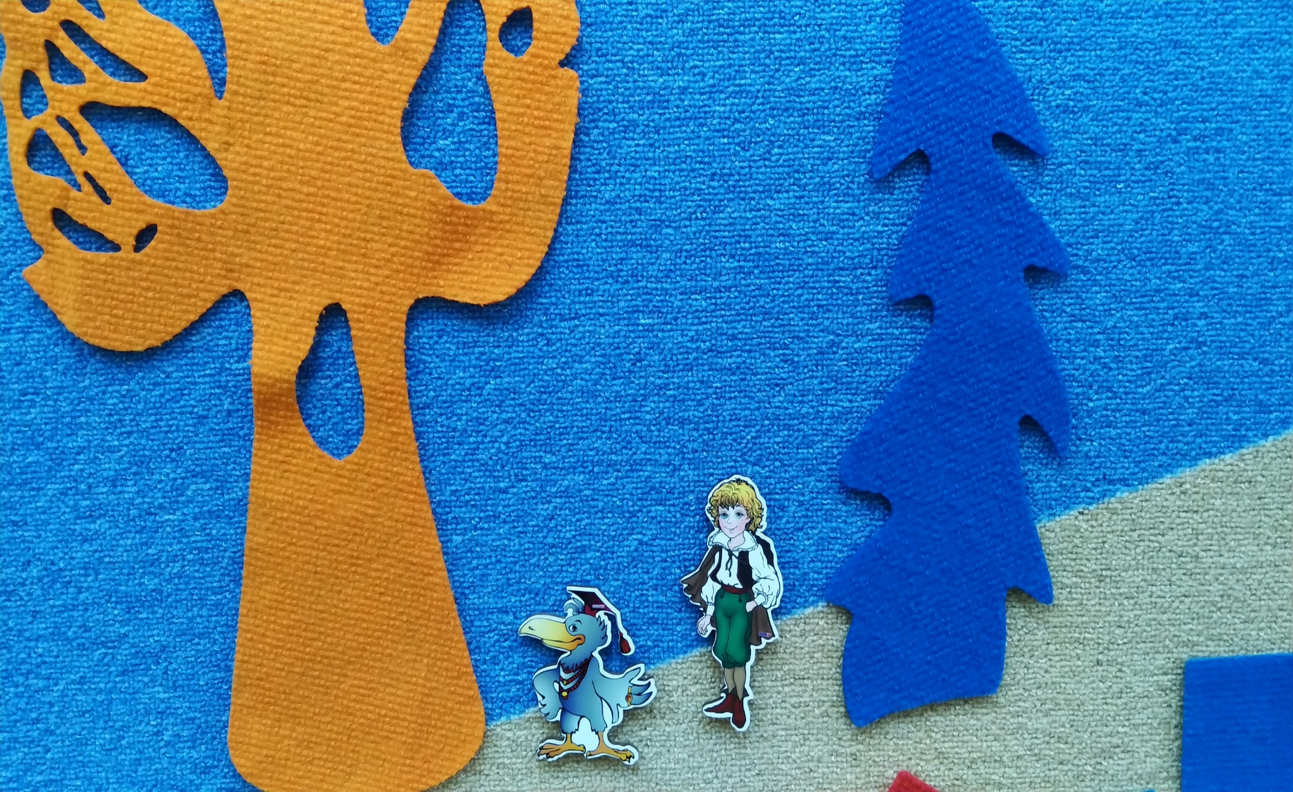

Slide 4
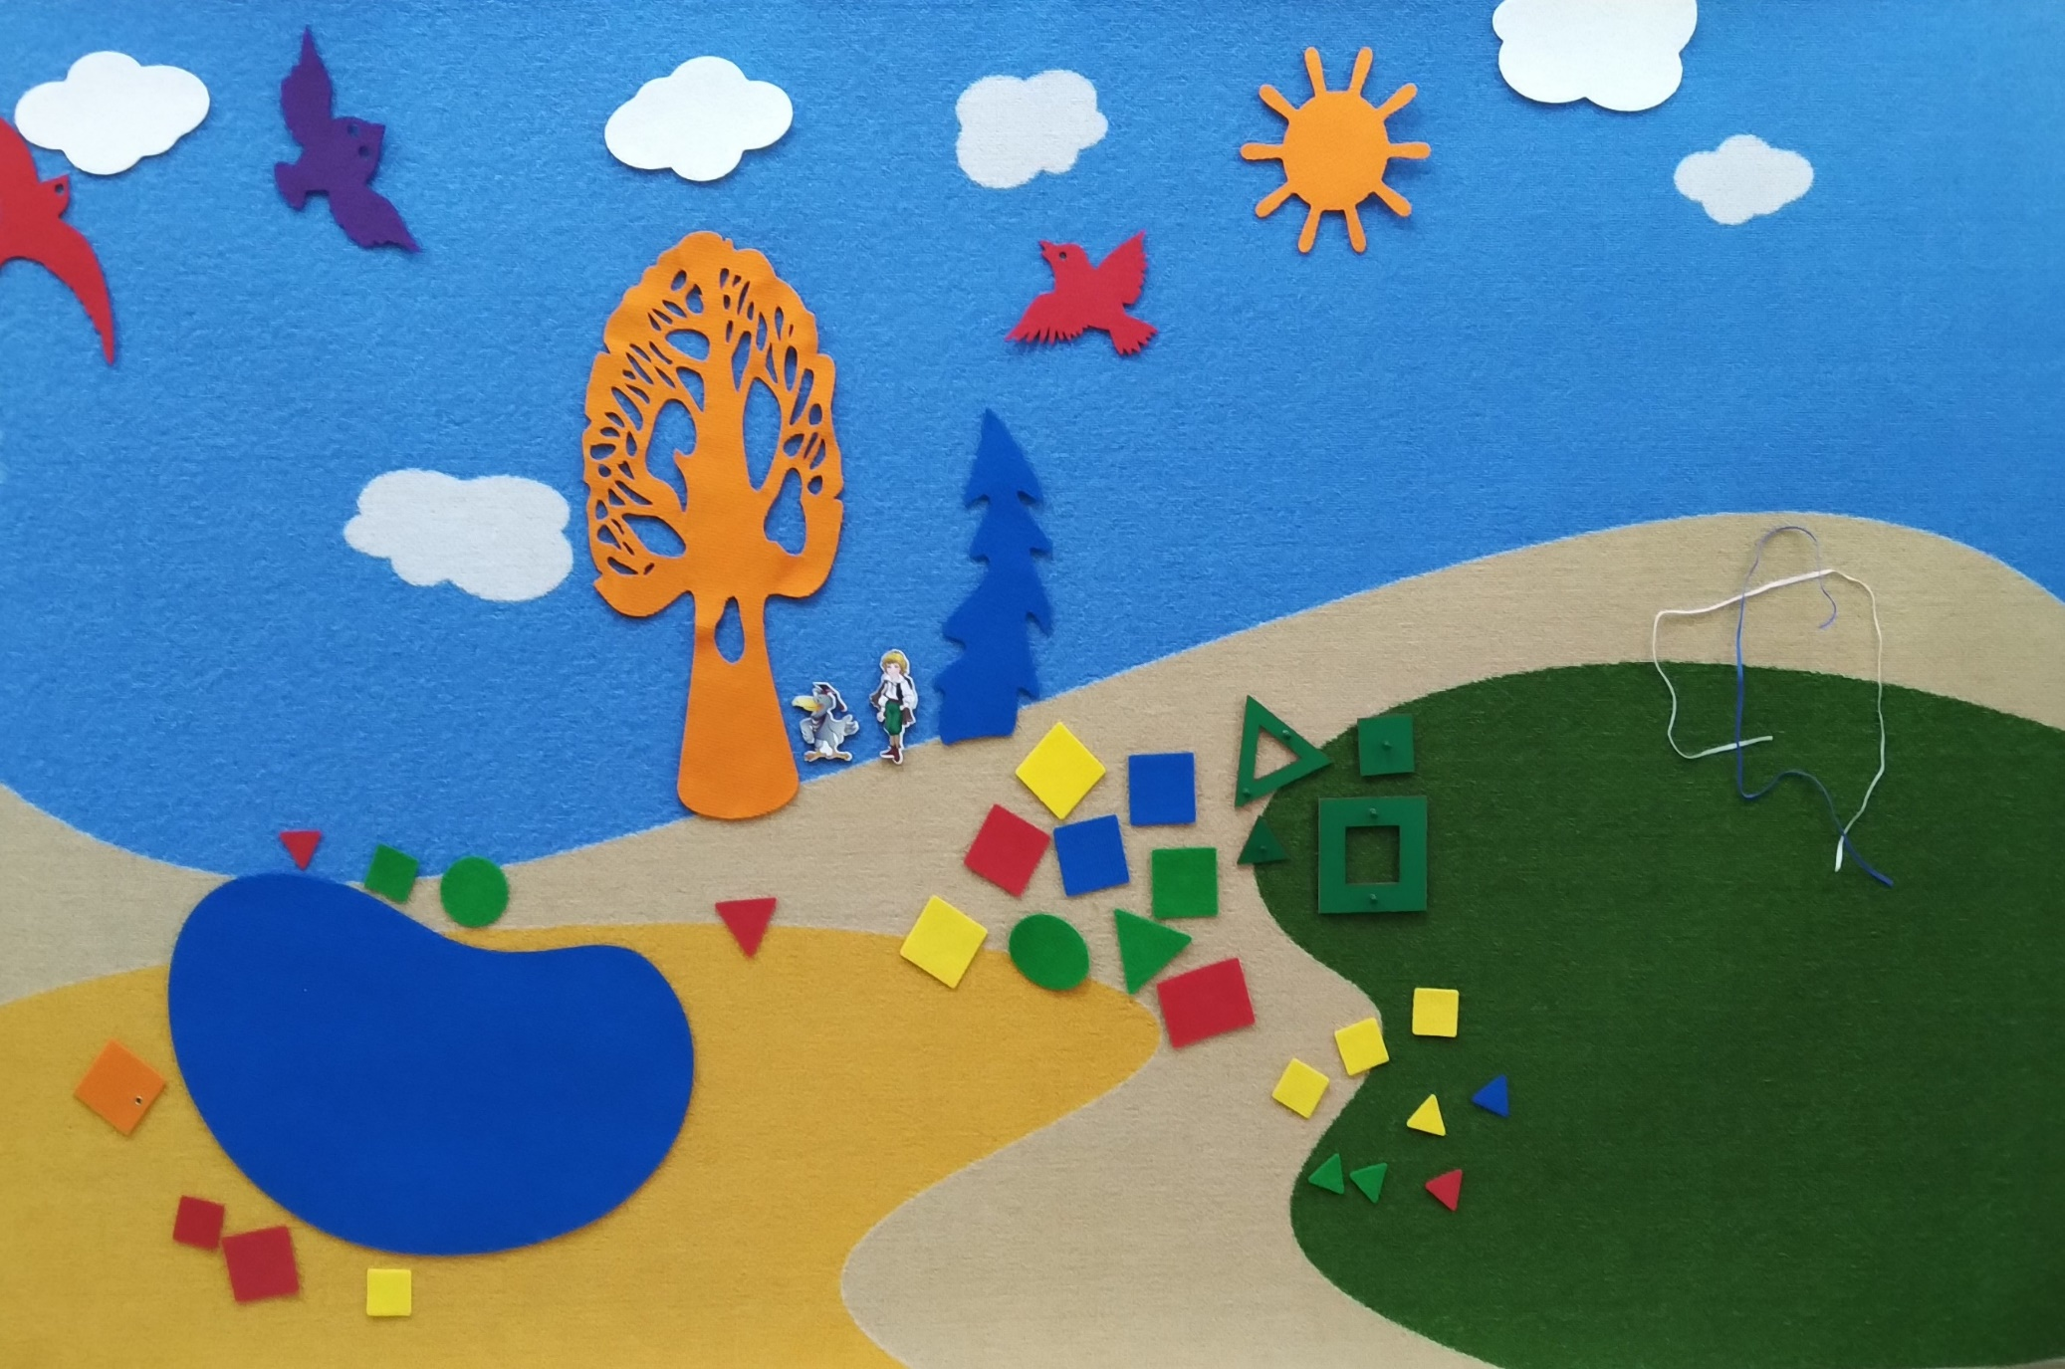

Slide 5
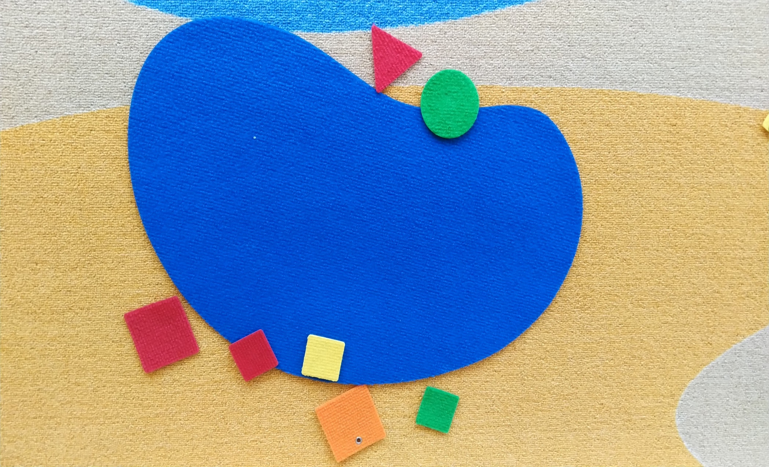

Slide 6
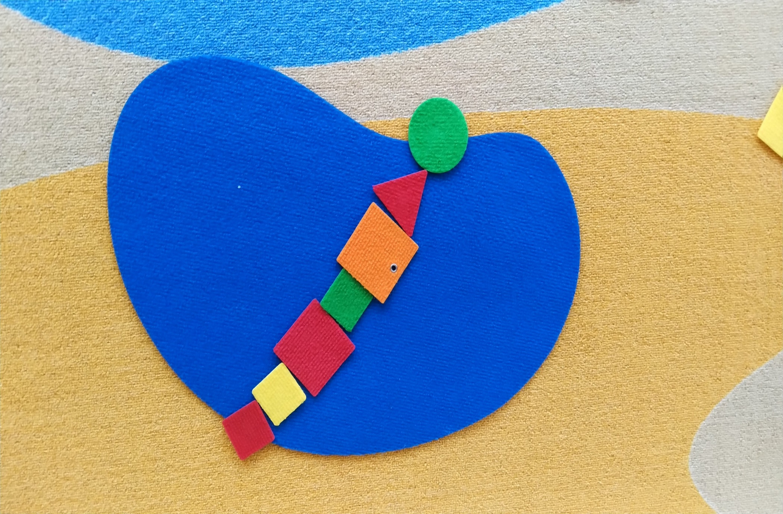

Slide 7
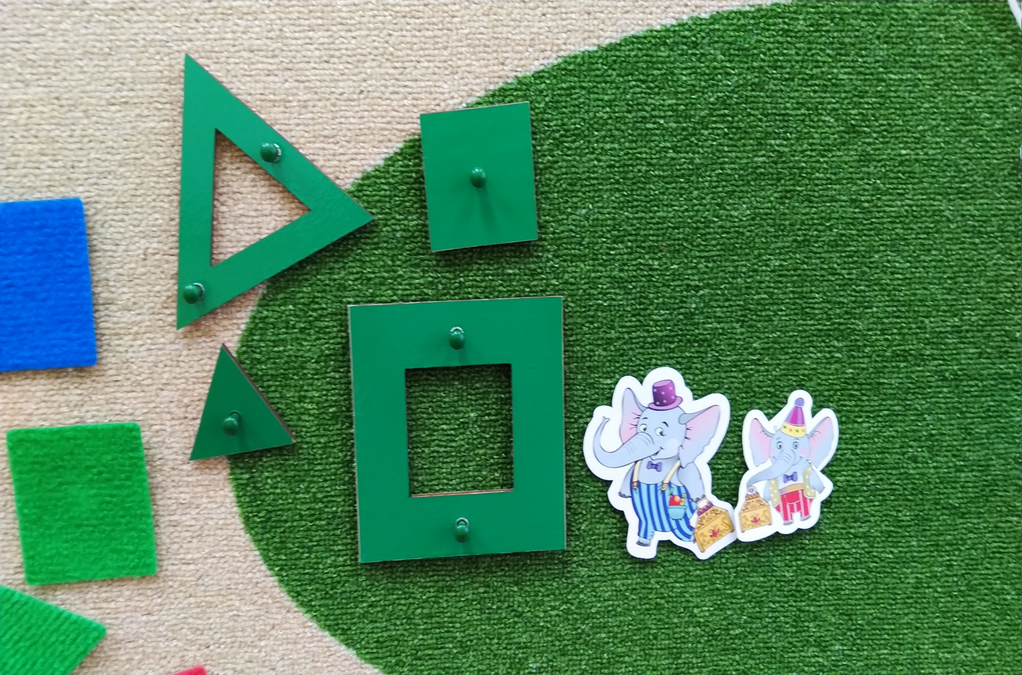

Slide 8
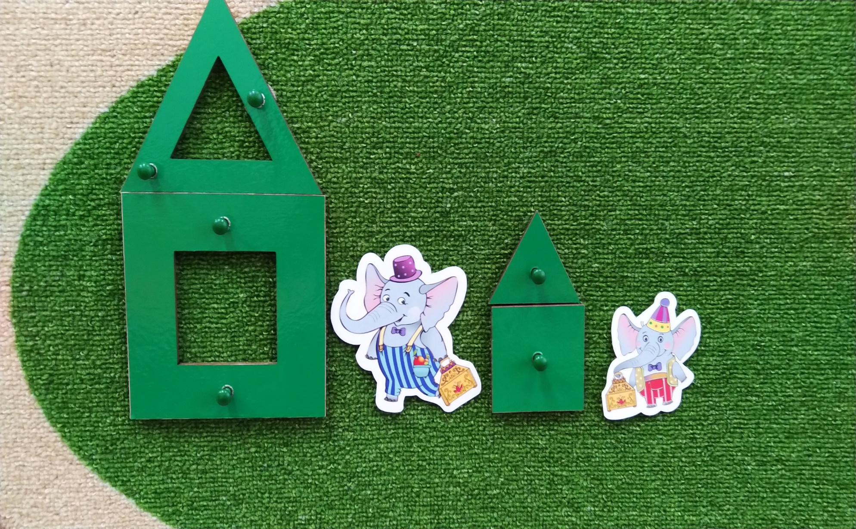

Slide 9
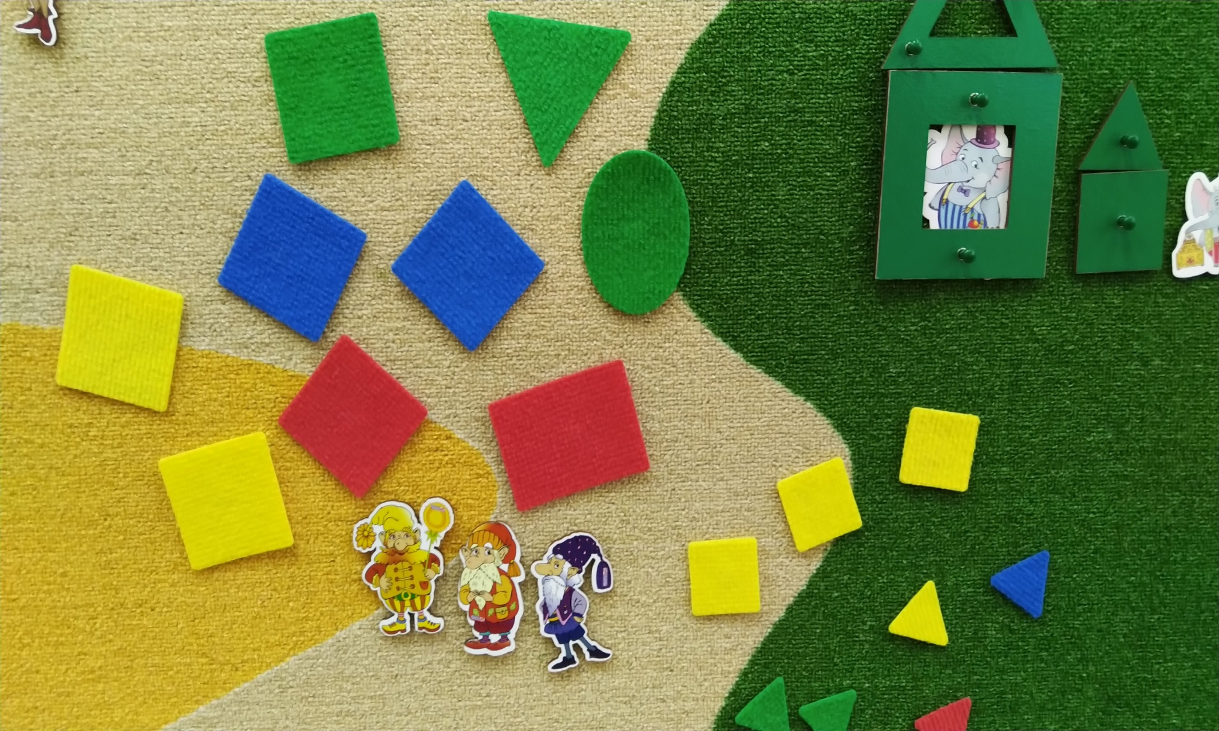

Slide 10
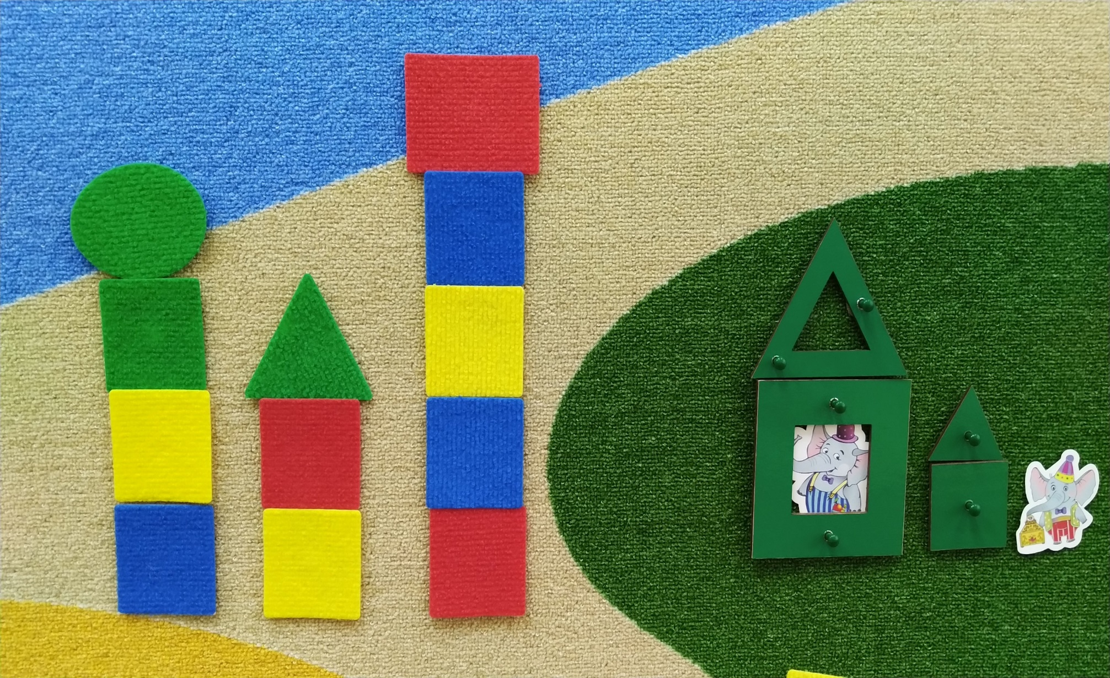

Slide 11
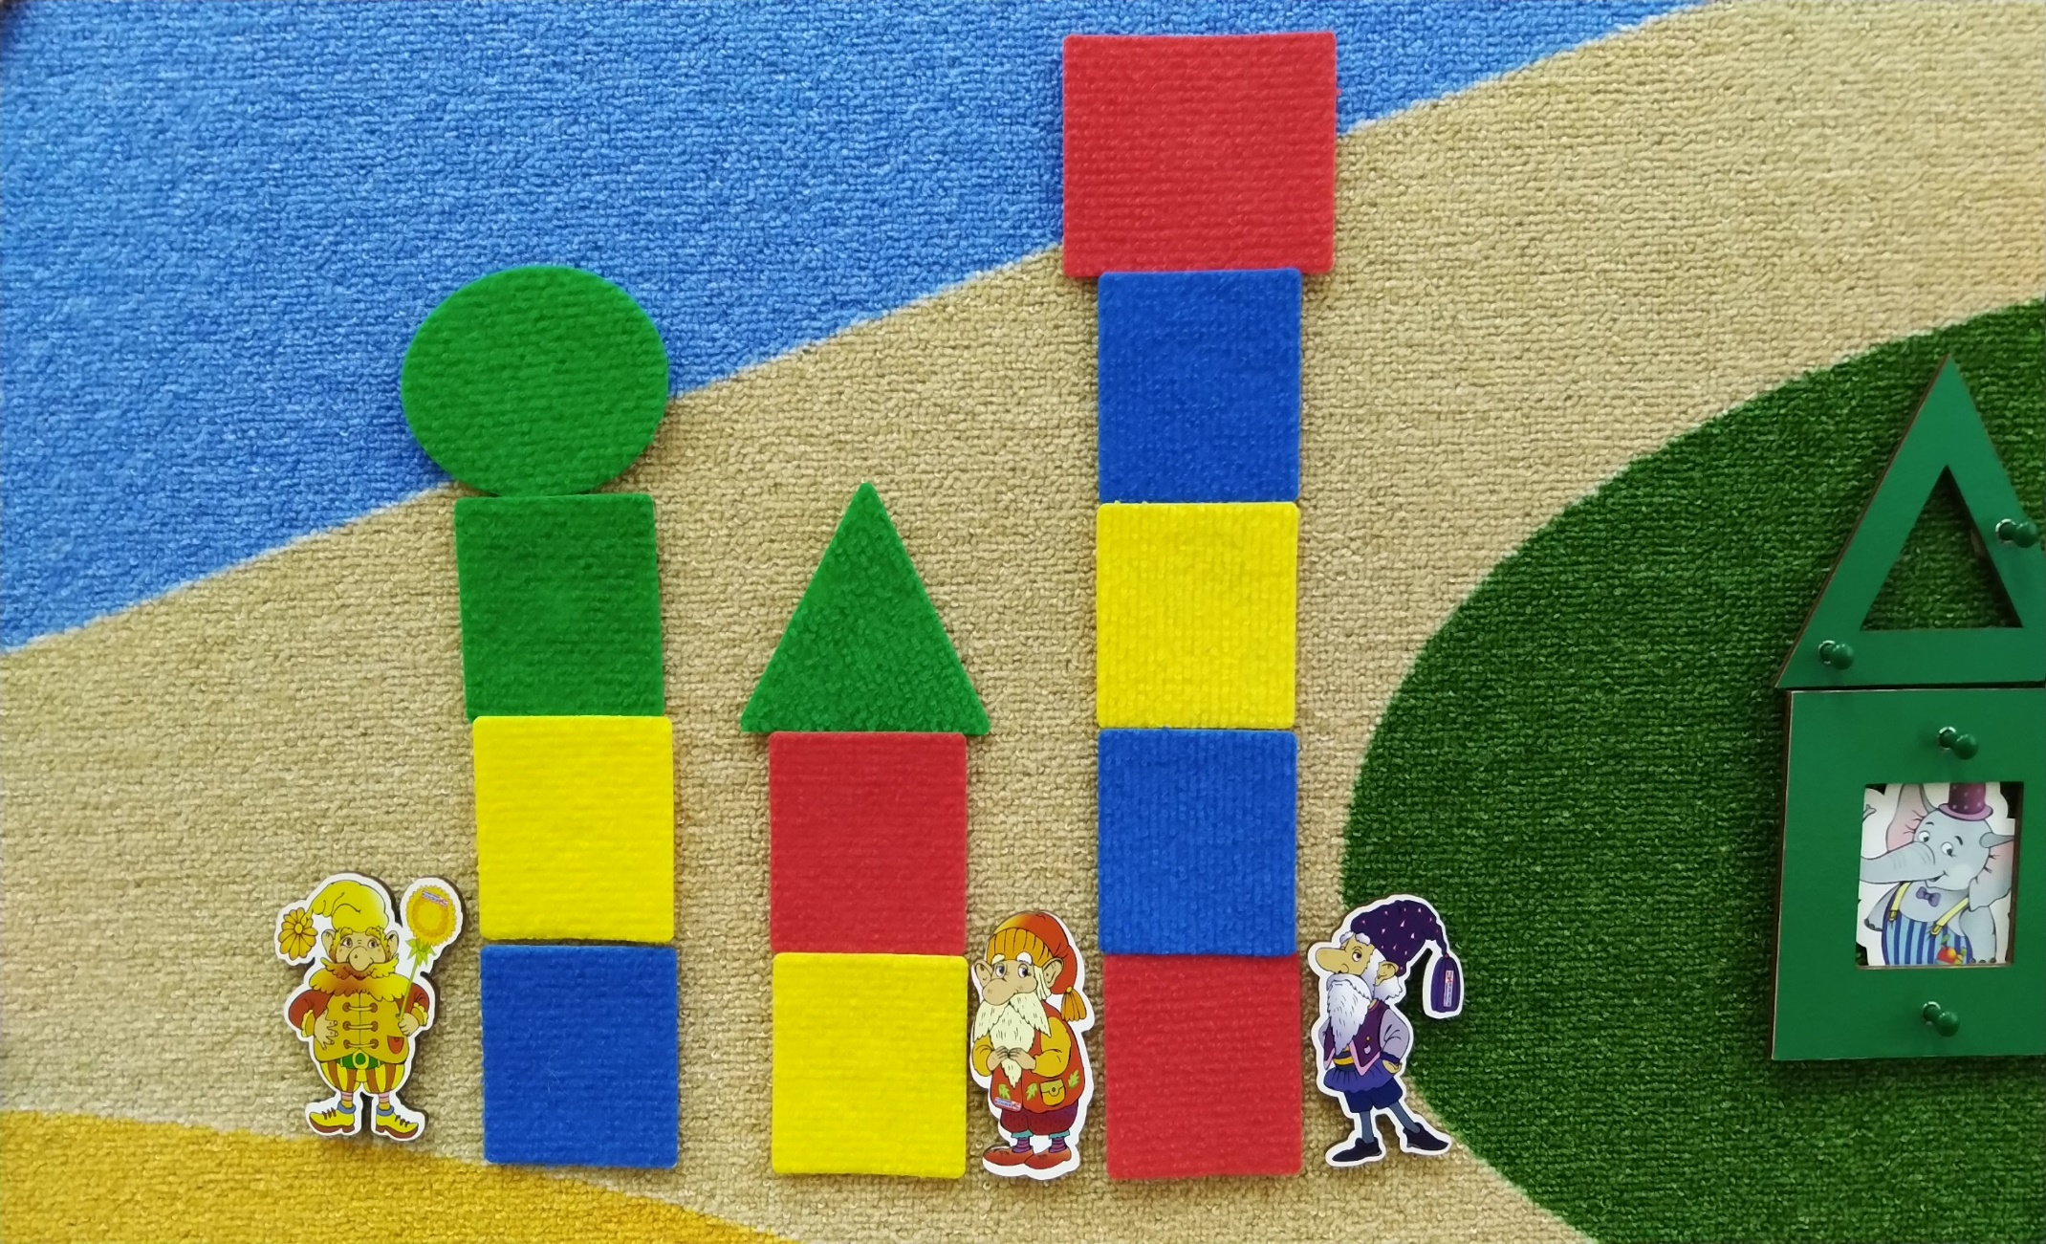

Slide 12
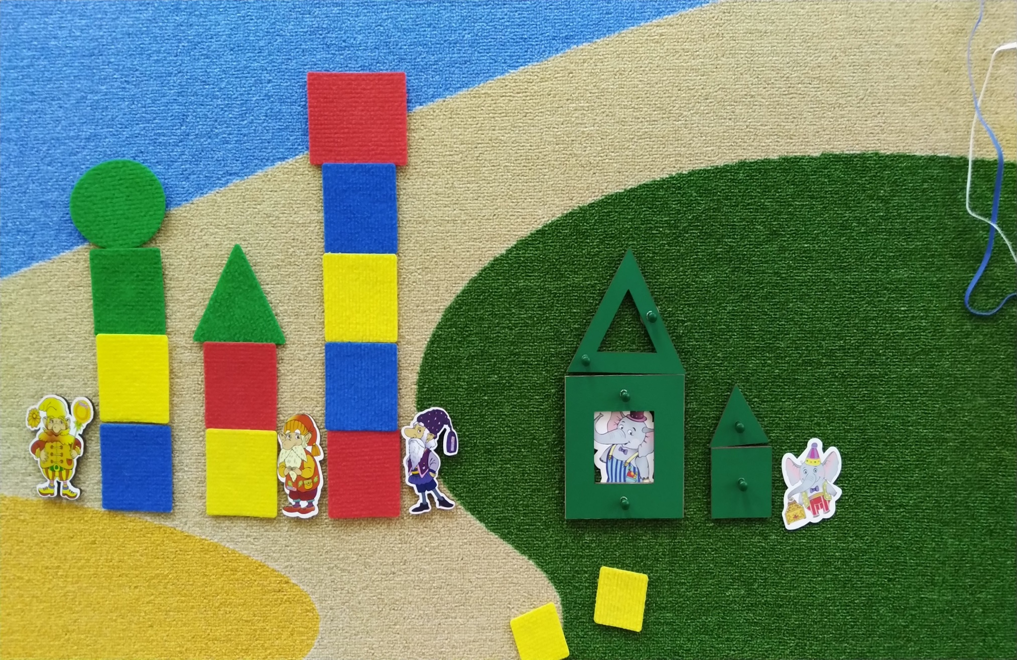

Slide 13
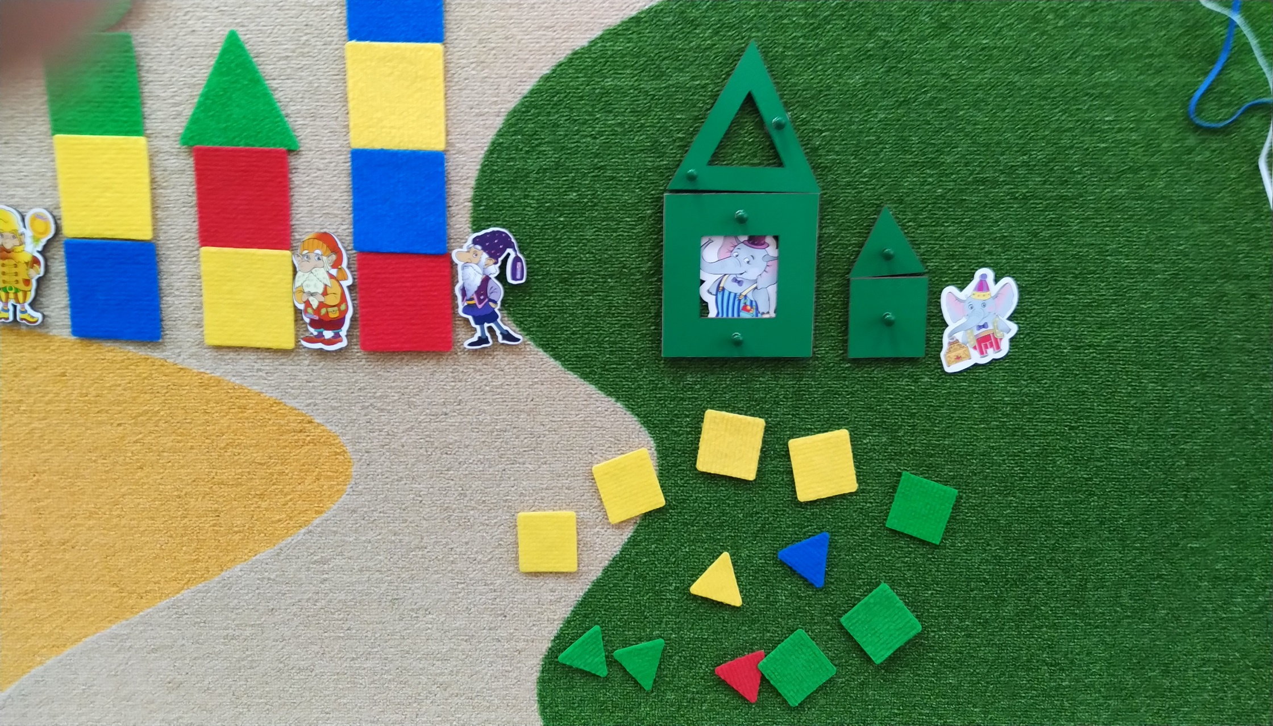

Slide 14
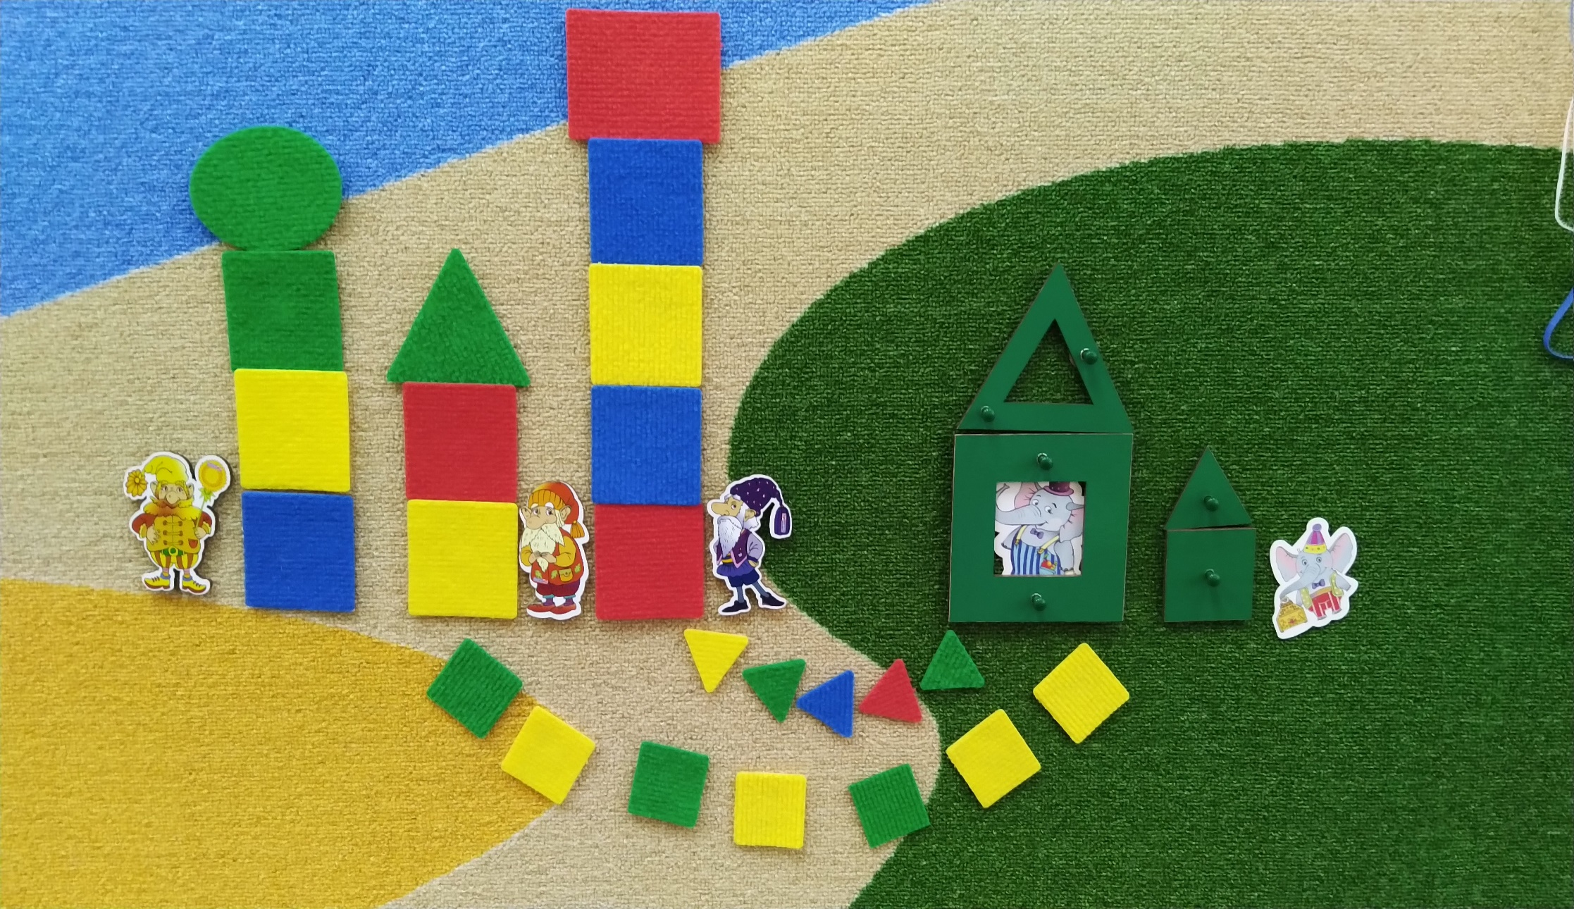

Slide 15
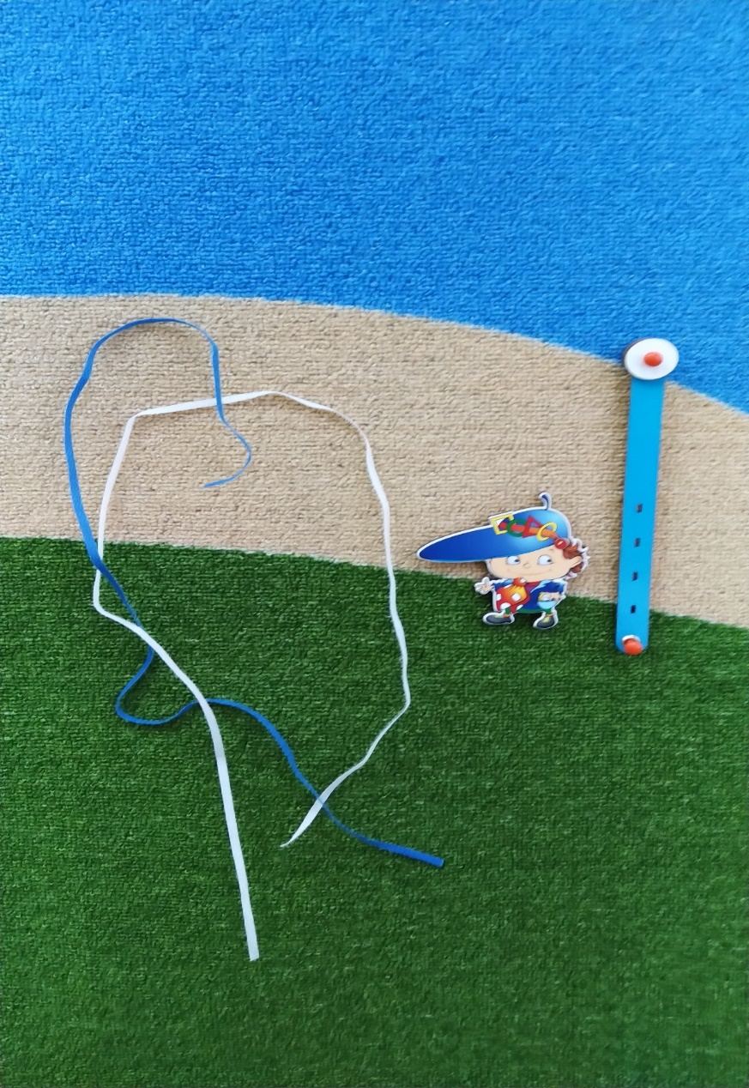
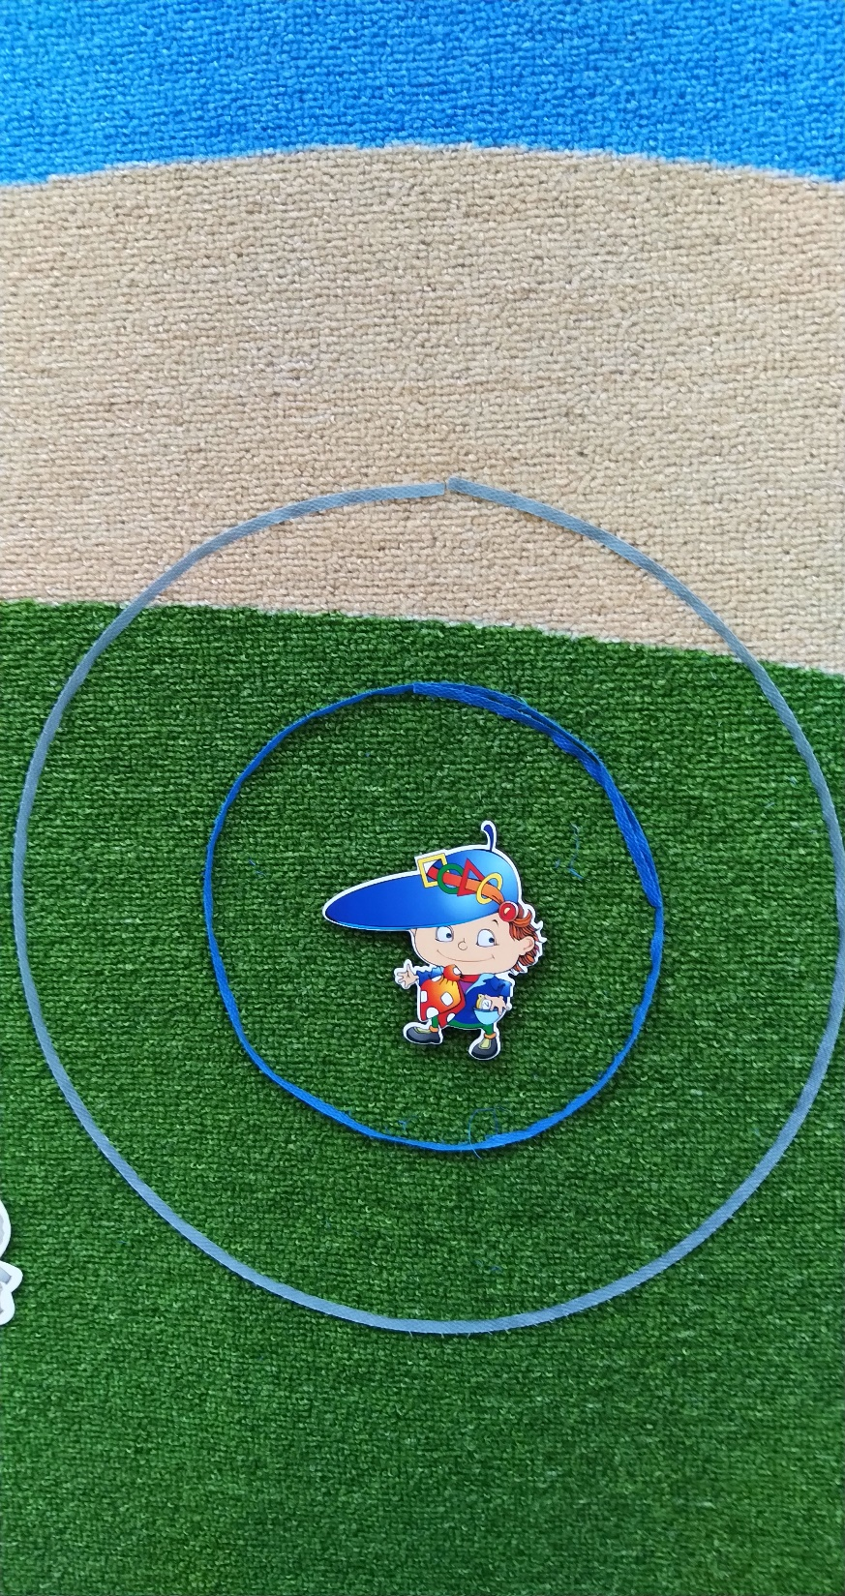

Slide 16
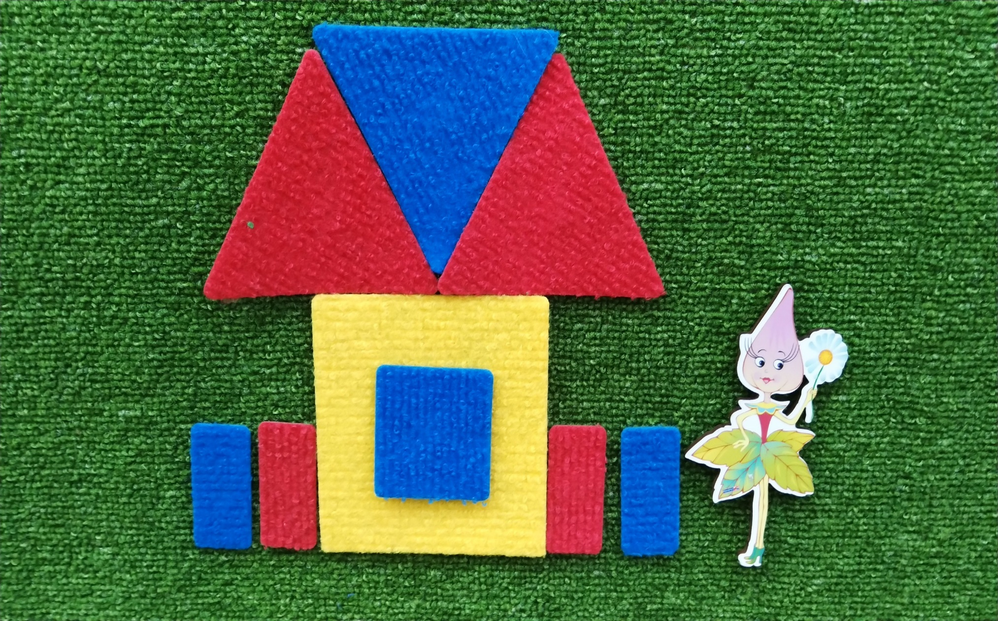

Slide 17
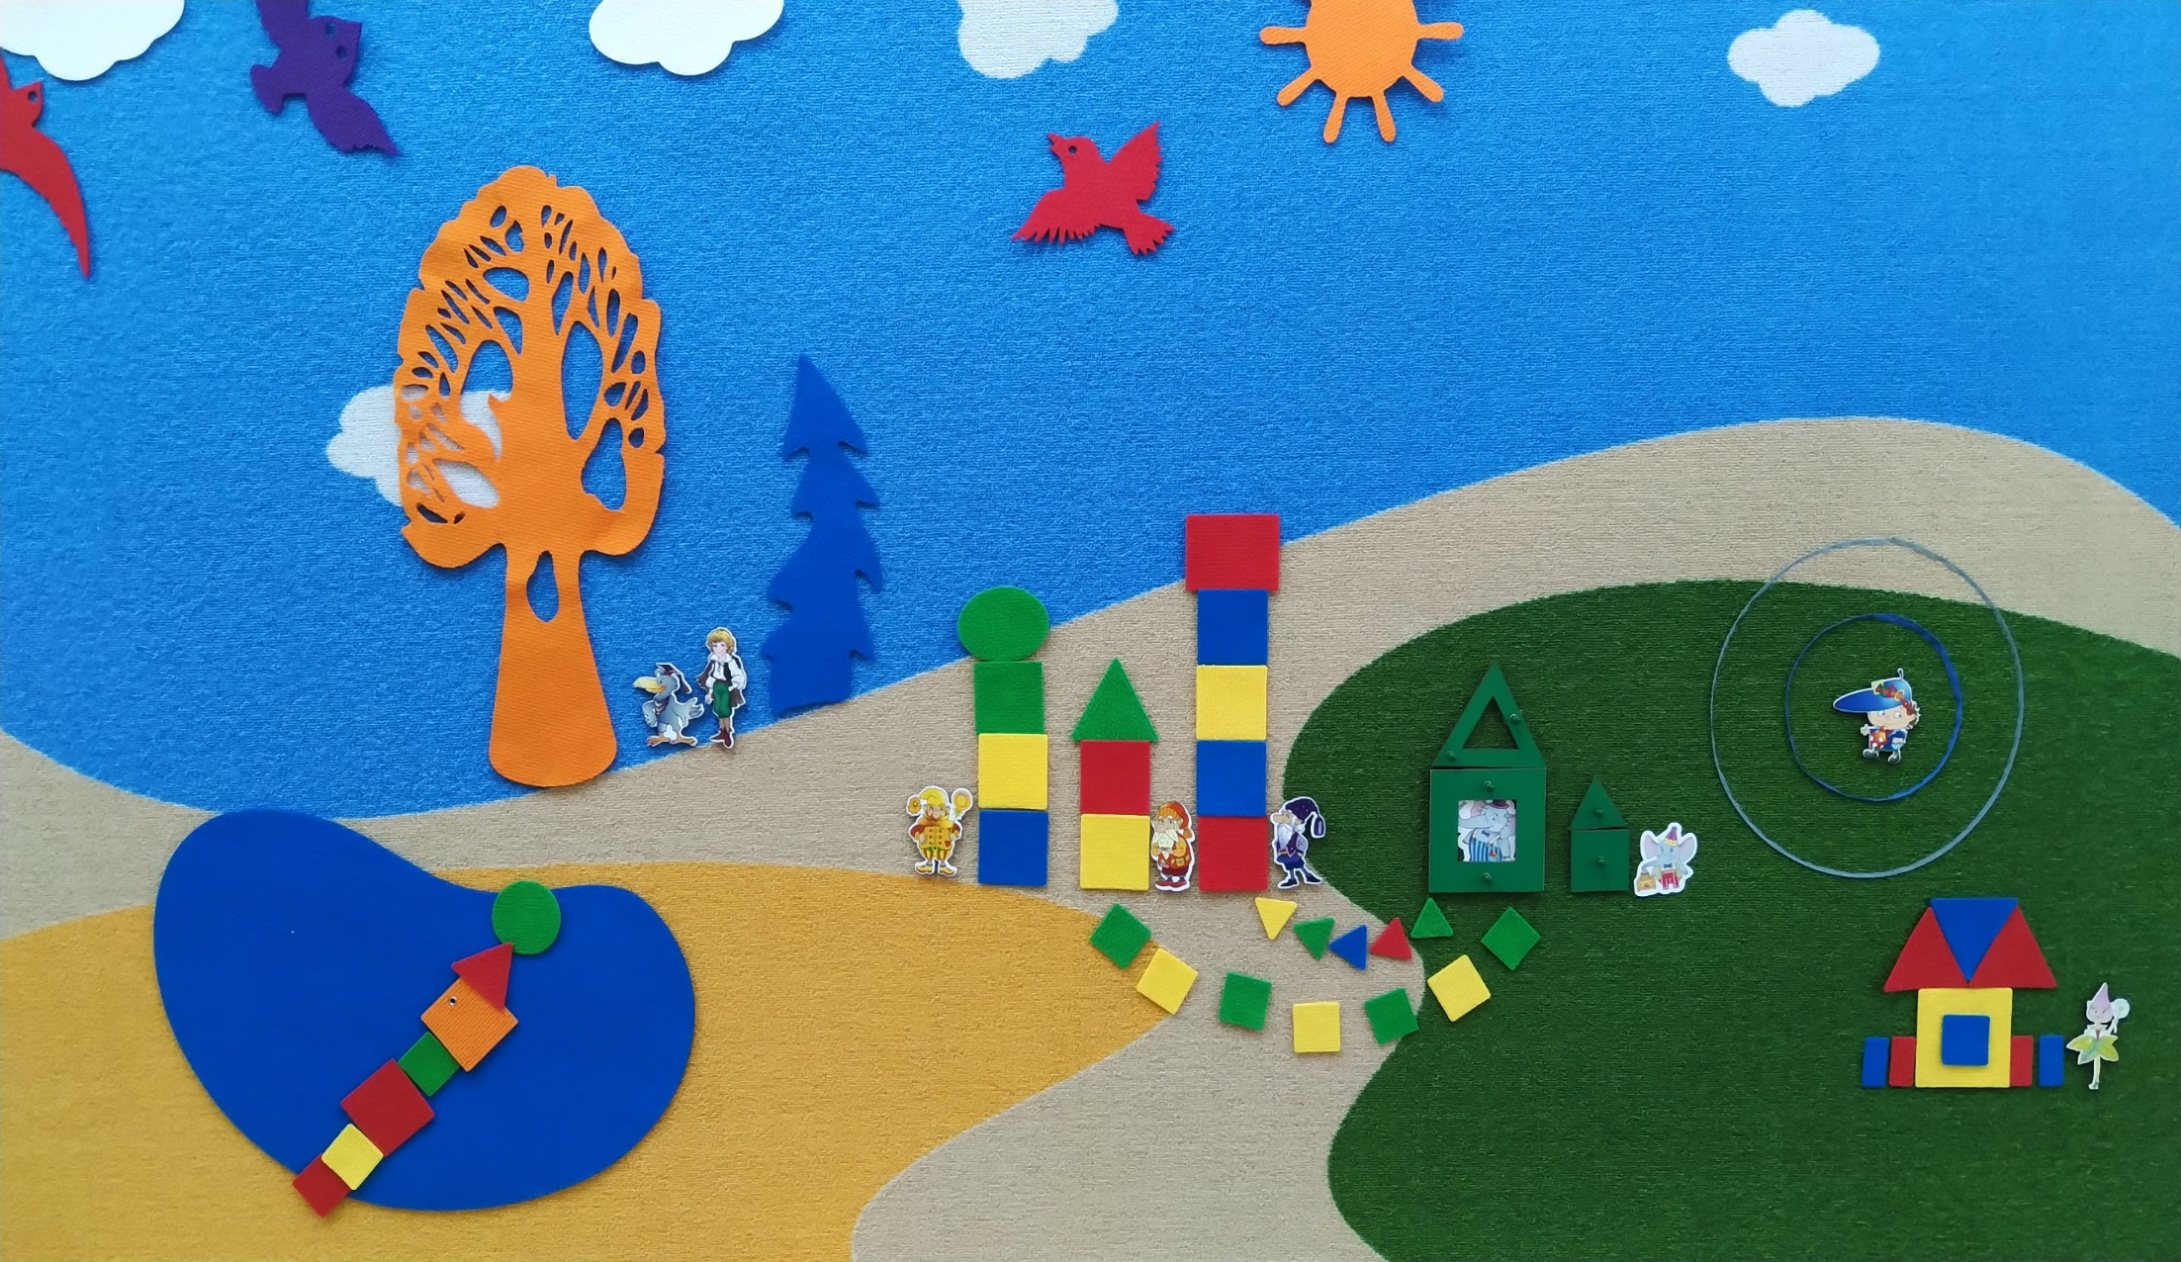

Slide 18
Спасибо за внимание!

